Slide 1
Can
疑問文（～できますか）

Slide 2
Can you speak English?
Yes, I can.

Slide 3
螽
Can you read this kanji?
No, I can’t.

Slide 4
助動詞can（疑問文）
can
You can read this kanji.
螽
read
this kanji
?
Can
you
Yes, I can.
No, I can’t.
No, I cannot.
Point
①「～できますか」とたずねるときには「can」を文の一番前に出します。
② 否定の答えのときに「 can’t 」と「 cannot 」を使います。
「can not」は基本的には使いません。
「 can’t」と「 can 」が音声的には区別しにくいため、誤解を招かな
いように「 cannot 」を使います。会話の中では、表情やジェスチャ
ーも入るため、 「 can’t 」と「 can 」は区別しやすいです。
③疑問文の答えでは誰のことをたずねられているのか、誰のことを答え
れば良いのかを意識しましょう。

Slide 5
Practice Can～?

Slide 6
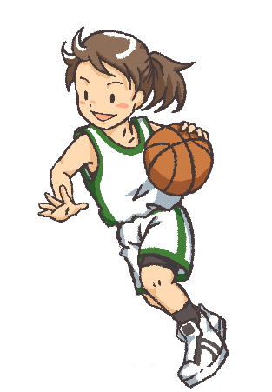
play basketball
Can
play
basketball
（ Can ） you （ play ） （ basketball ）?
Yes, （ I ） （ can ）.
I
can
No, （ I ） （ cannot ）.
I
cannot
I
No, （ I ） （ can’t ）.
can’t

Slide 7
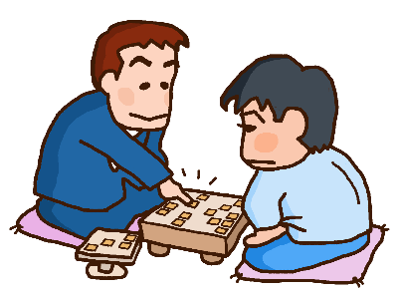
play shogi
Can
play
shogi
（ Can ） you（ play ）（ shogi ）?
can
Yes, （ I ） （ can ）.
I
cannot
No, （ I ） （ cannot ）.
I
I
can’t
No, （ I ） （ can’t ）.

Slide 8
play the guitar
Can
（ Can ） Risa （ play ）（ the ） （ guitar ）?
play
the
guitar
No, （ she ） （ cannot ）.
Yes, （ she ） （ can ）.
she
cannot
she
can
she
No, （ she ） （ can’t ）.
can’t

Slide 9
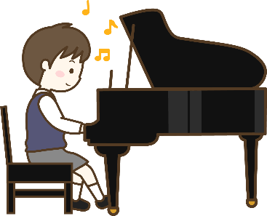
play the piano
Can
the
piano
（ Can ） Raj （ play ）（ the ） （ piano ）?
play
cannot
No, （ he ） （ cannot ）.
Yes, （ he ） （ can ）.
he
he
can
he
can’t
No, （ he ） （ can’t ）.

Slide 10
snowboard
Can
snowboard
（ Can ） he （ snowboard ）?
he
cannot
can
No, （ he ） （ cannot ）.
Yes, （ he ） （ can ）.
he
he
can’t
No, （ he ） （ can’t ）.

Slide 11
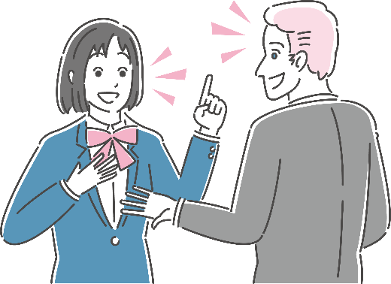
speak English
speak
（ Can ） she （ speak ）（ English ）?
Can
English
No, （ she ） （ cannot ）.
Yes, （ she ） （ can ）.
she
cannot
she
can
she
No, （ she ） （ can’t ）.
can’t

Slide 12
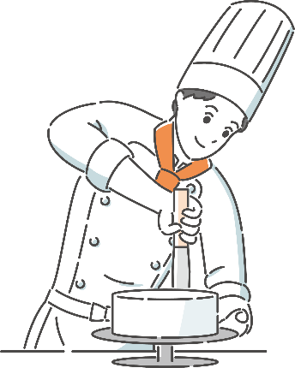
make a cake
make
cake
a
（ Can ） your mother （ make ）（ a ）（ cake ）?
Can
No, （ she ） （ cannot ）.
Yes, （ she ） （ can ）.
she
cannot
she
can
she
No, （ she ） （ can’t ）.
can’t

Slide 13
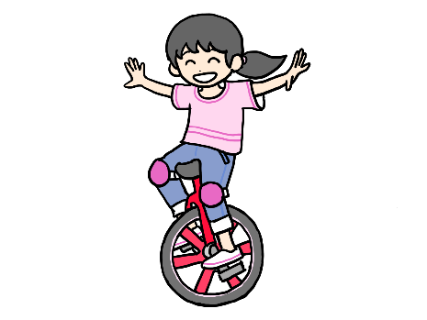
ride a unicycle
a
ride
unicycle
（ Can ）Tom’s brother（ ride ）（ a ）（ unicycle ）?
Can
No, （ he ） （ cannot ）.
Yes, （ he ） （ can ）.
he
cannot
he
can
he
No, （ he ） （ can’t ）.
can’t

Slide 14
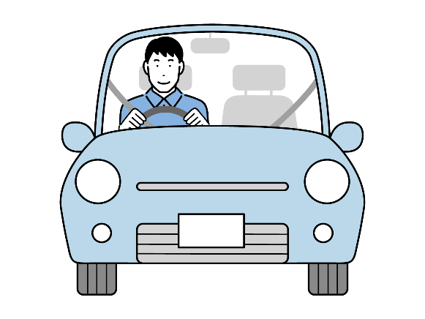
drive a car
drive
a
（ Can ） you（ drive ）（ a ）（ car ）?
Can
car
No, （ I ） （ cannot ）.
Yes, （ I ） （ can ）.
I
cannot
I
can
I
No, （ I ） （ can’t ）.
can’t

Slide 15
drink coffee without sugar
Can
drink
coffee
（ Can ） you（ drink ）（ coffee） without sugar?
No, （ we ） （ cannot ）.
Yes, （ we ） （ can ）.
we
cannot
we
can
we
No, （ we ） （ can’t ）.
can’t

Slide 16
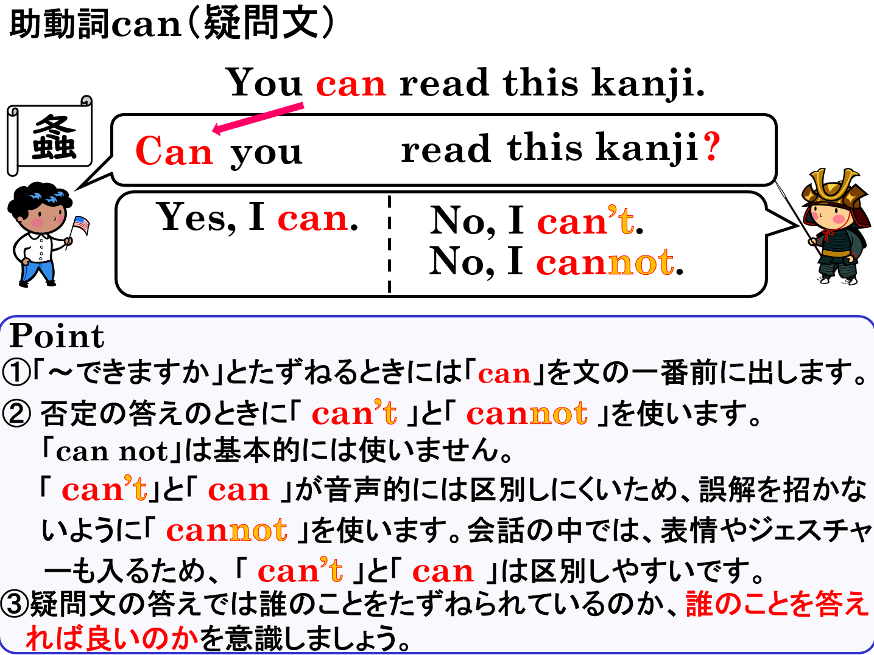

Slide 17
Can
疑問文（～できますか）

Slide 18
can
cannot 否定文

Slide 19
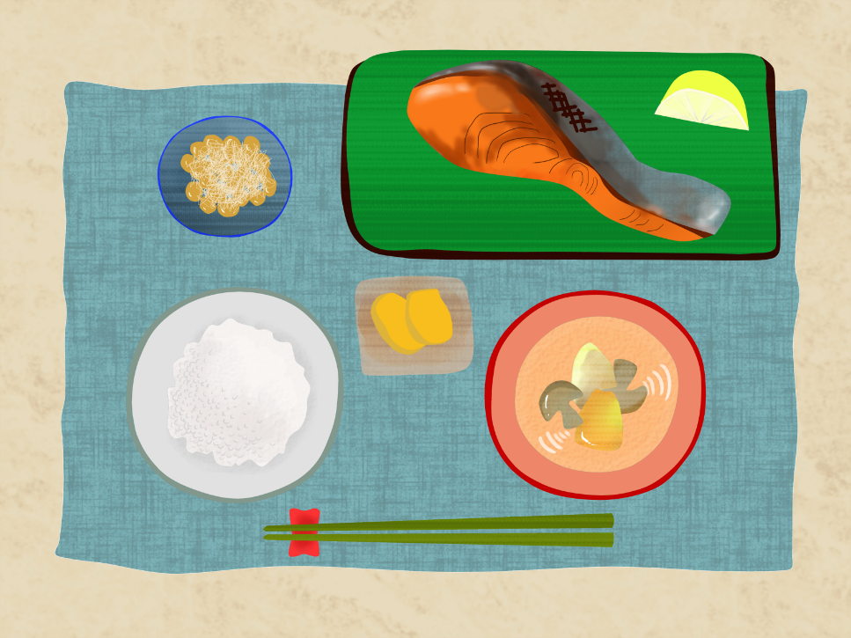
This is your breakfast.
I can eat natto.
But
I cannot eat salmon.

Slide 20
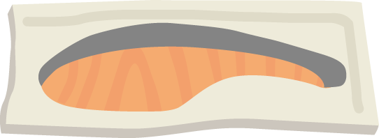
×
助動詞can（否定文）
not
I can eat salmon.
eat salmon.
I can’t eat salmon.
Point
①「～できません」と否定の表現をするときには「can」の後に
「not」を加えます。ただし「 can not 」ではなく、 「 cannot 」です。
「 can not 」は基本的には使いません。
② 「 cannot 」の短縮形に「 can’t 」があります。
「 can’t 」は「 can 」が音声的には区別しにくいこともあります。
しかし、実際の会話の中では、表情やジェスチャーも入るため、
「 can’t 」と「 can 」は区別しやすいです。
どちらを使ってもかまいません。

Slide 21
Practice

Slide 22
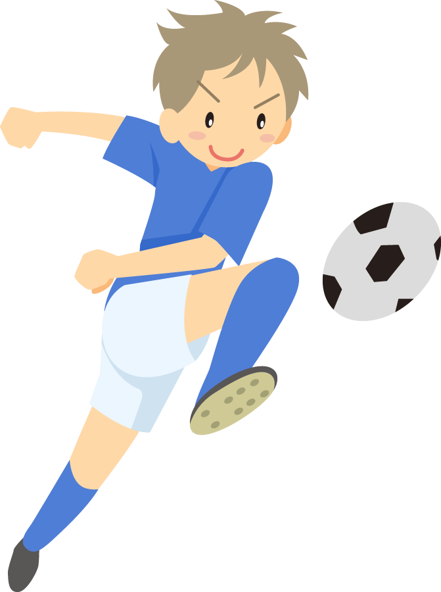
I
can
play soccer.
play
I ( cannot )( play ) soccer.
cannot
×
can’t
I ( can’t ) ( play ) soccer.
play

Slide 23
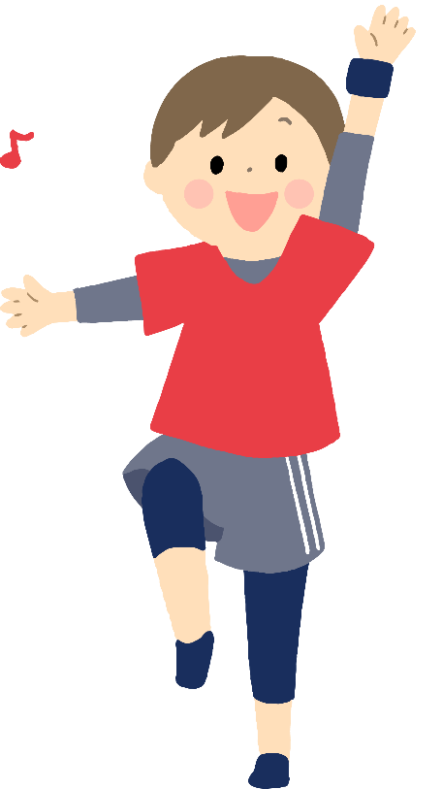
I
can
dance well.
dance
I ( cannot )( dance ) well.
cannot
×
I ( can’t ) ( dance ) well.
can’t
dance

Slide 24
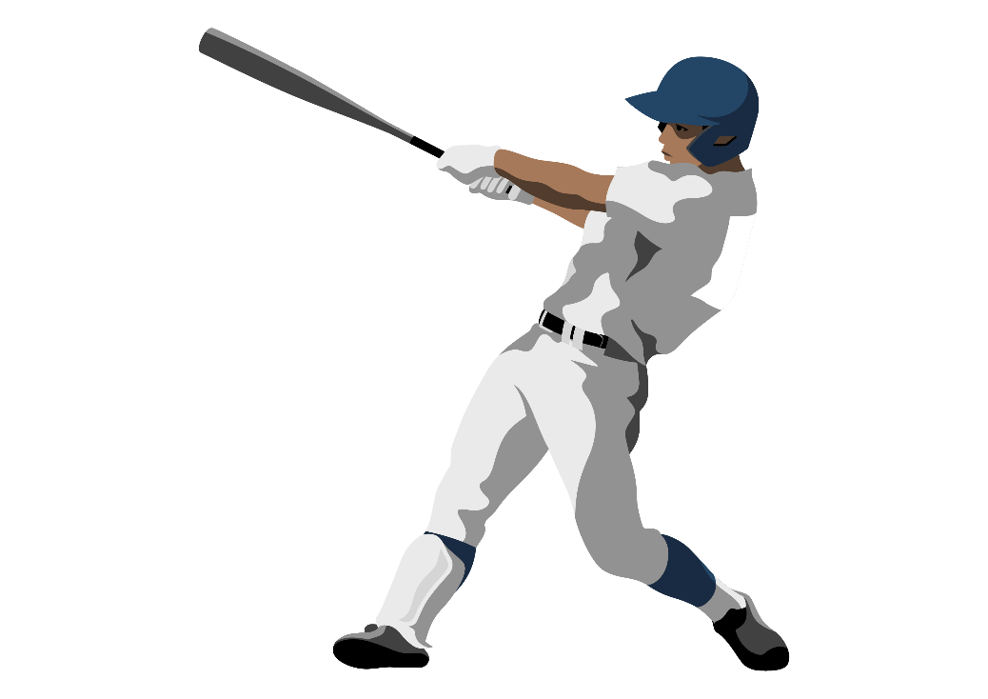
You
can
play baseball.
play
You ( cannot )( play ) baseball.
cannot
×
play
You ( can’t )( play ) baseball.
can’t

Slide 25
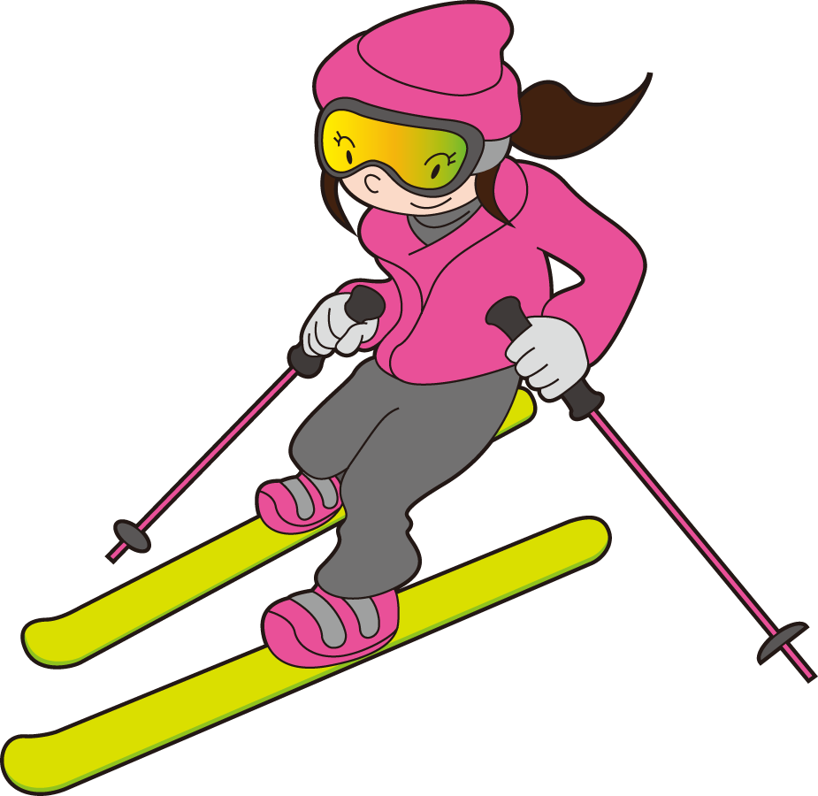
She
can
ski well.
ski
She ( cannot )( ski ) well.
cannot
×
ski
She ( can’t )( ski ) well.
can’t

Slide 26
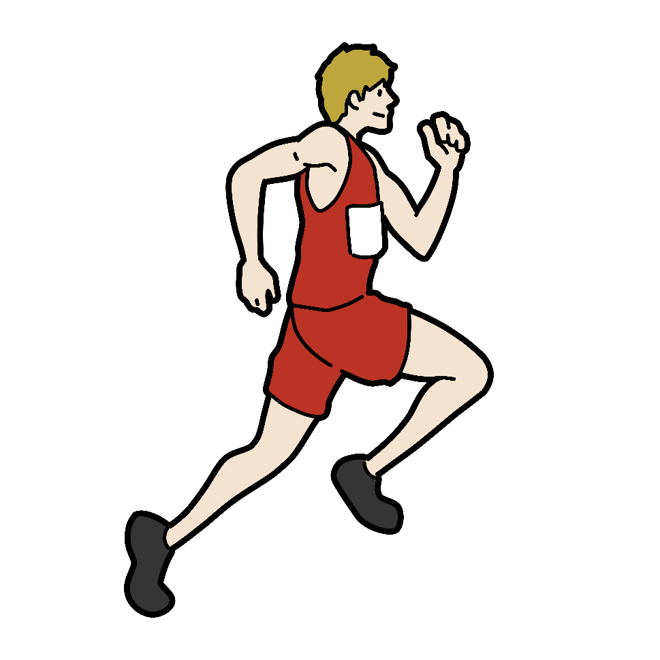
Tom
can
run fast.
Tom ( cannot )( run ) fast.
cannot
run
×
can’t
run
Tom ( can’t )( run ) fast.

Slide 27
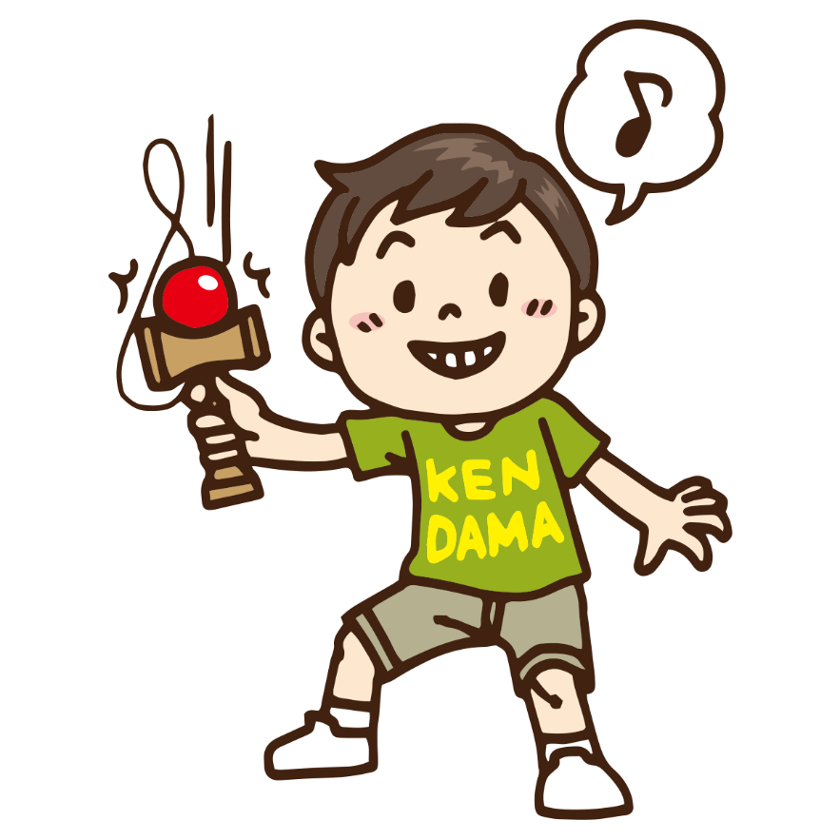
He
can
play kendama well.
cannot
play
He ( cannot )( play ) kendama well.
×
can’t
play
He ( can’t ) ( play ) kendama ( well ).
well

Slide 28
They
can
swim fast.
cannot
swim
They ( cannot )( swim ) fast.
×
They ( can’t )( swim ) fast.
can’t
swim

Slide 29
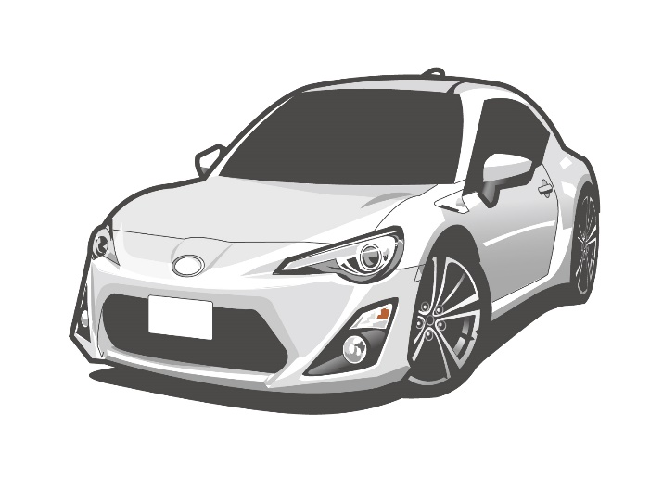
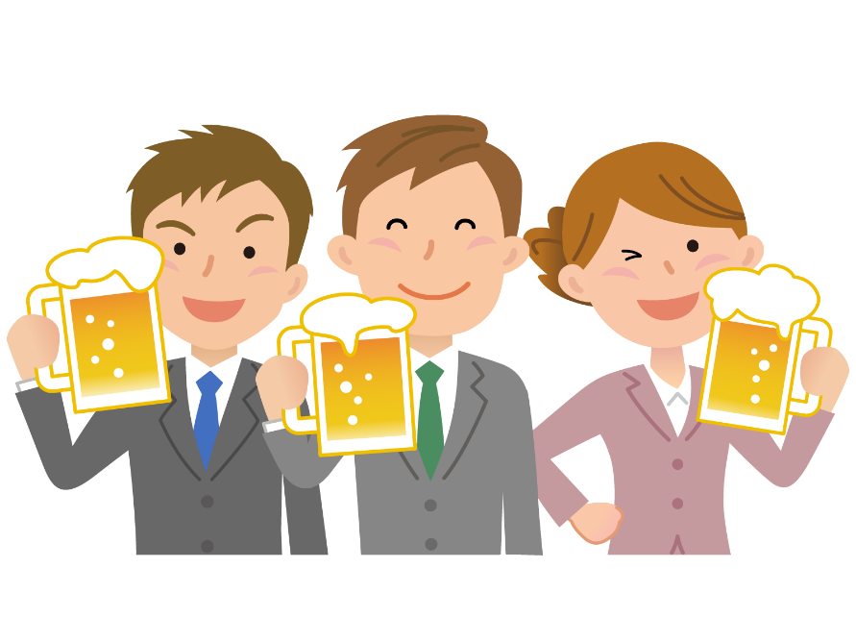

We
can
drive a car.
×
We ( cannot )( drive ) a car.
cannot
drive
can’t
We ( can’t )( drive ) a car.
drive

Slide 30
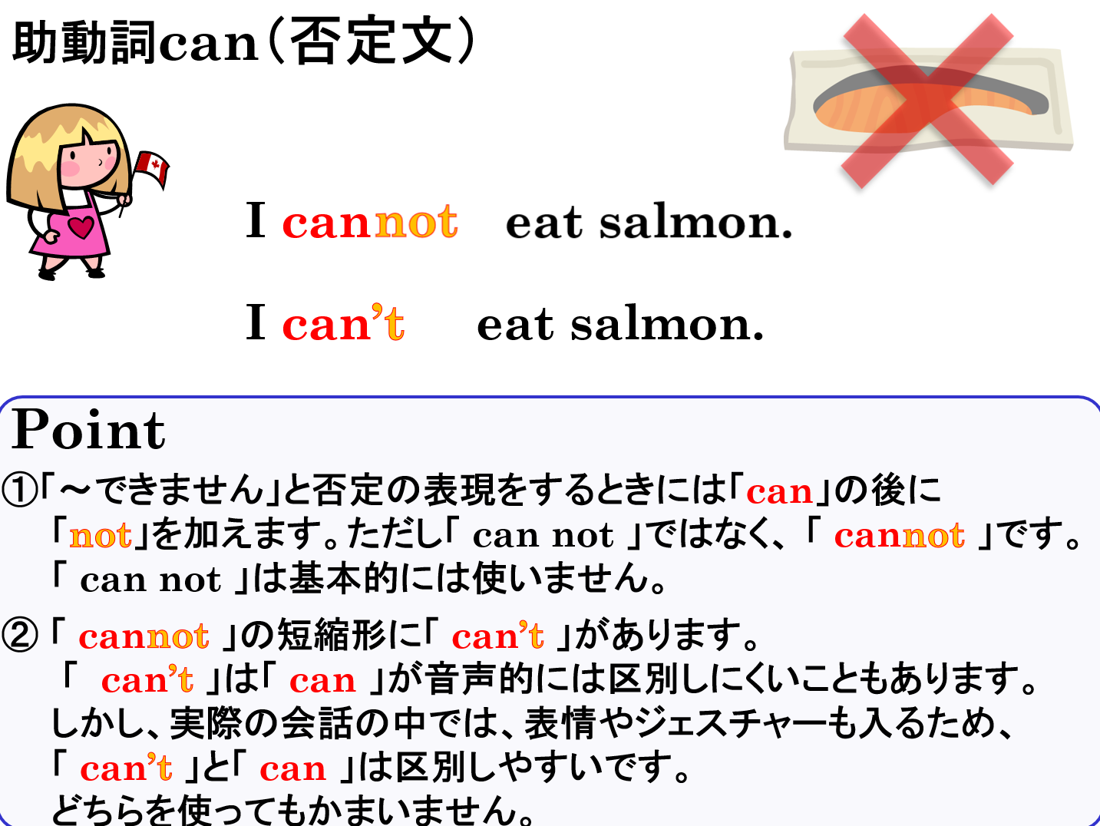

Slide 31
can
cannot 否定文

